Slide 1
PHÒNG GD & ĐT THÀNH PHỐ QUY NHƠN
TRƯỜNG TIỂU HỌC NGÔ MÂY
CHÀO MỪNG QUÝ THẦY CÔ VỀ DỰ GIỜ THĂM LỚP
TIẾT KHOA HỌC - LỚP 5A
Giáo viên thực hiện: Đinh Thị Thu Trang

Slide 3
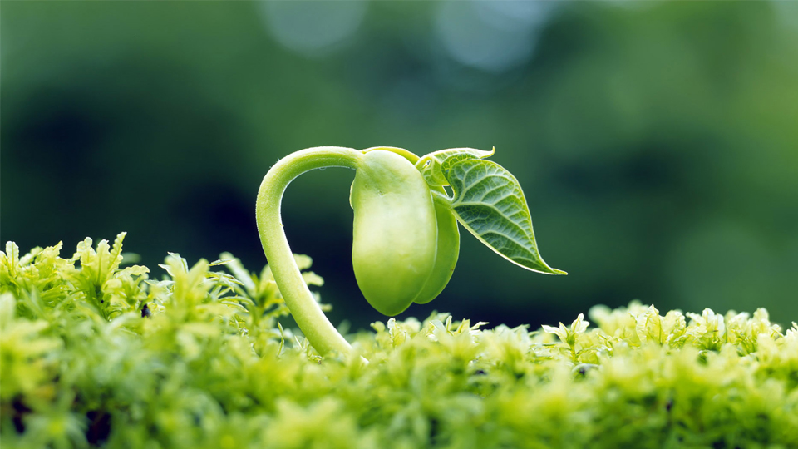

Slide 5
KHOA HỌC:
TRỒNG CÂY TRONG VỎ TRỨNG

Slide 6
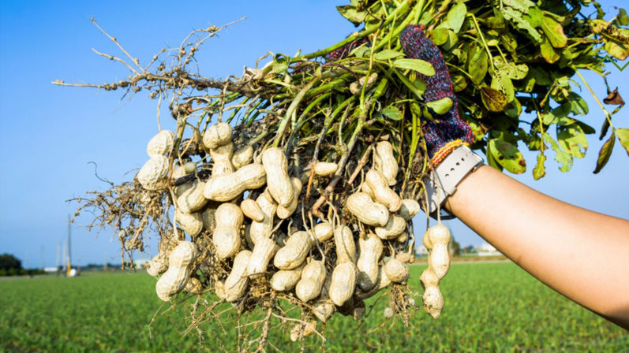

Slide 7
KHOA HỌC:
TRỒNG CÂY TRONG VỎ TRỨNG

Slide 8
Phoâi
voû
Cấu tạo của hạt
Chaát dinh döôõng

Slide 9
KHOA HỌC:
TRỒNG CÂY TRONG VỎ TRỨNG

Slide 10
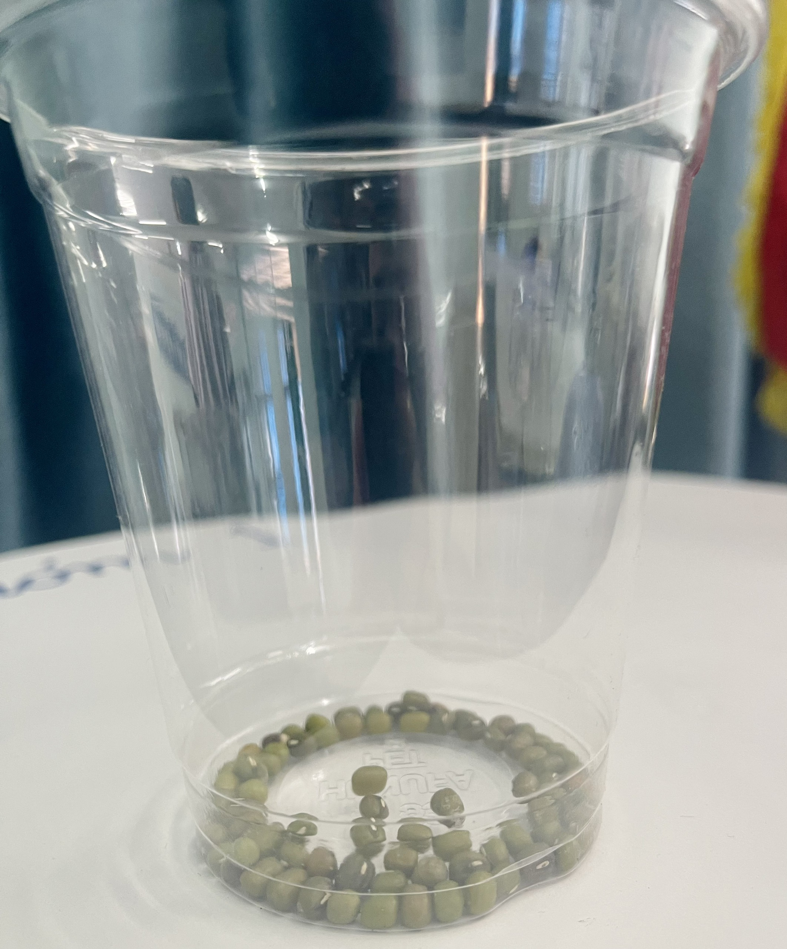
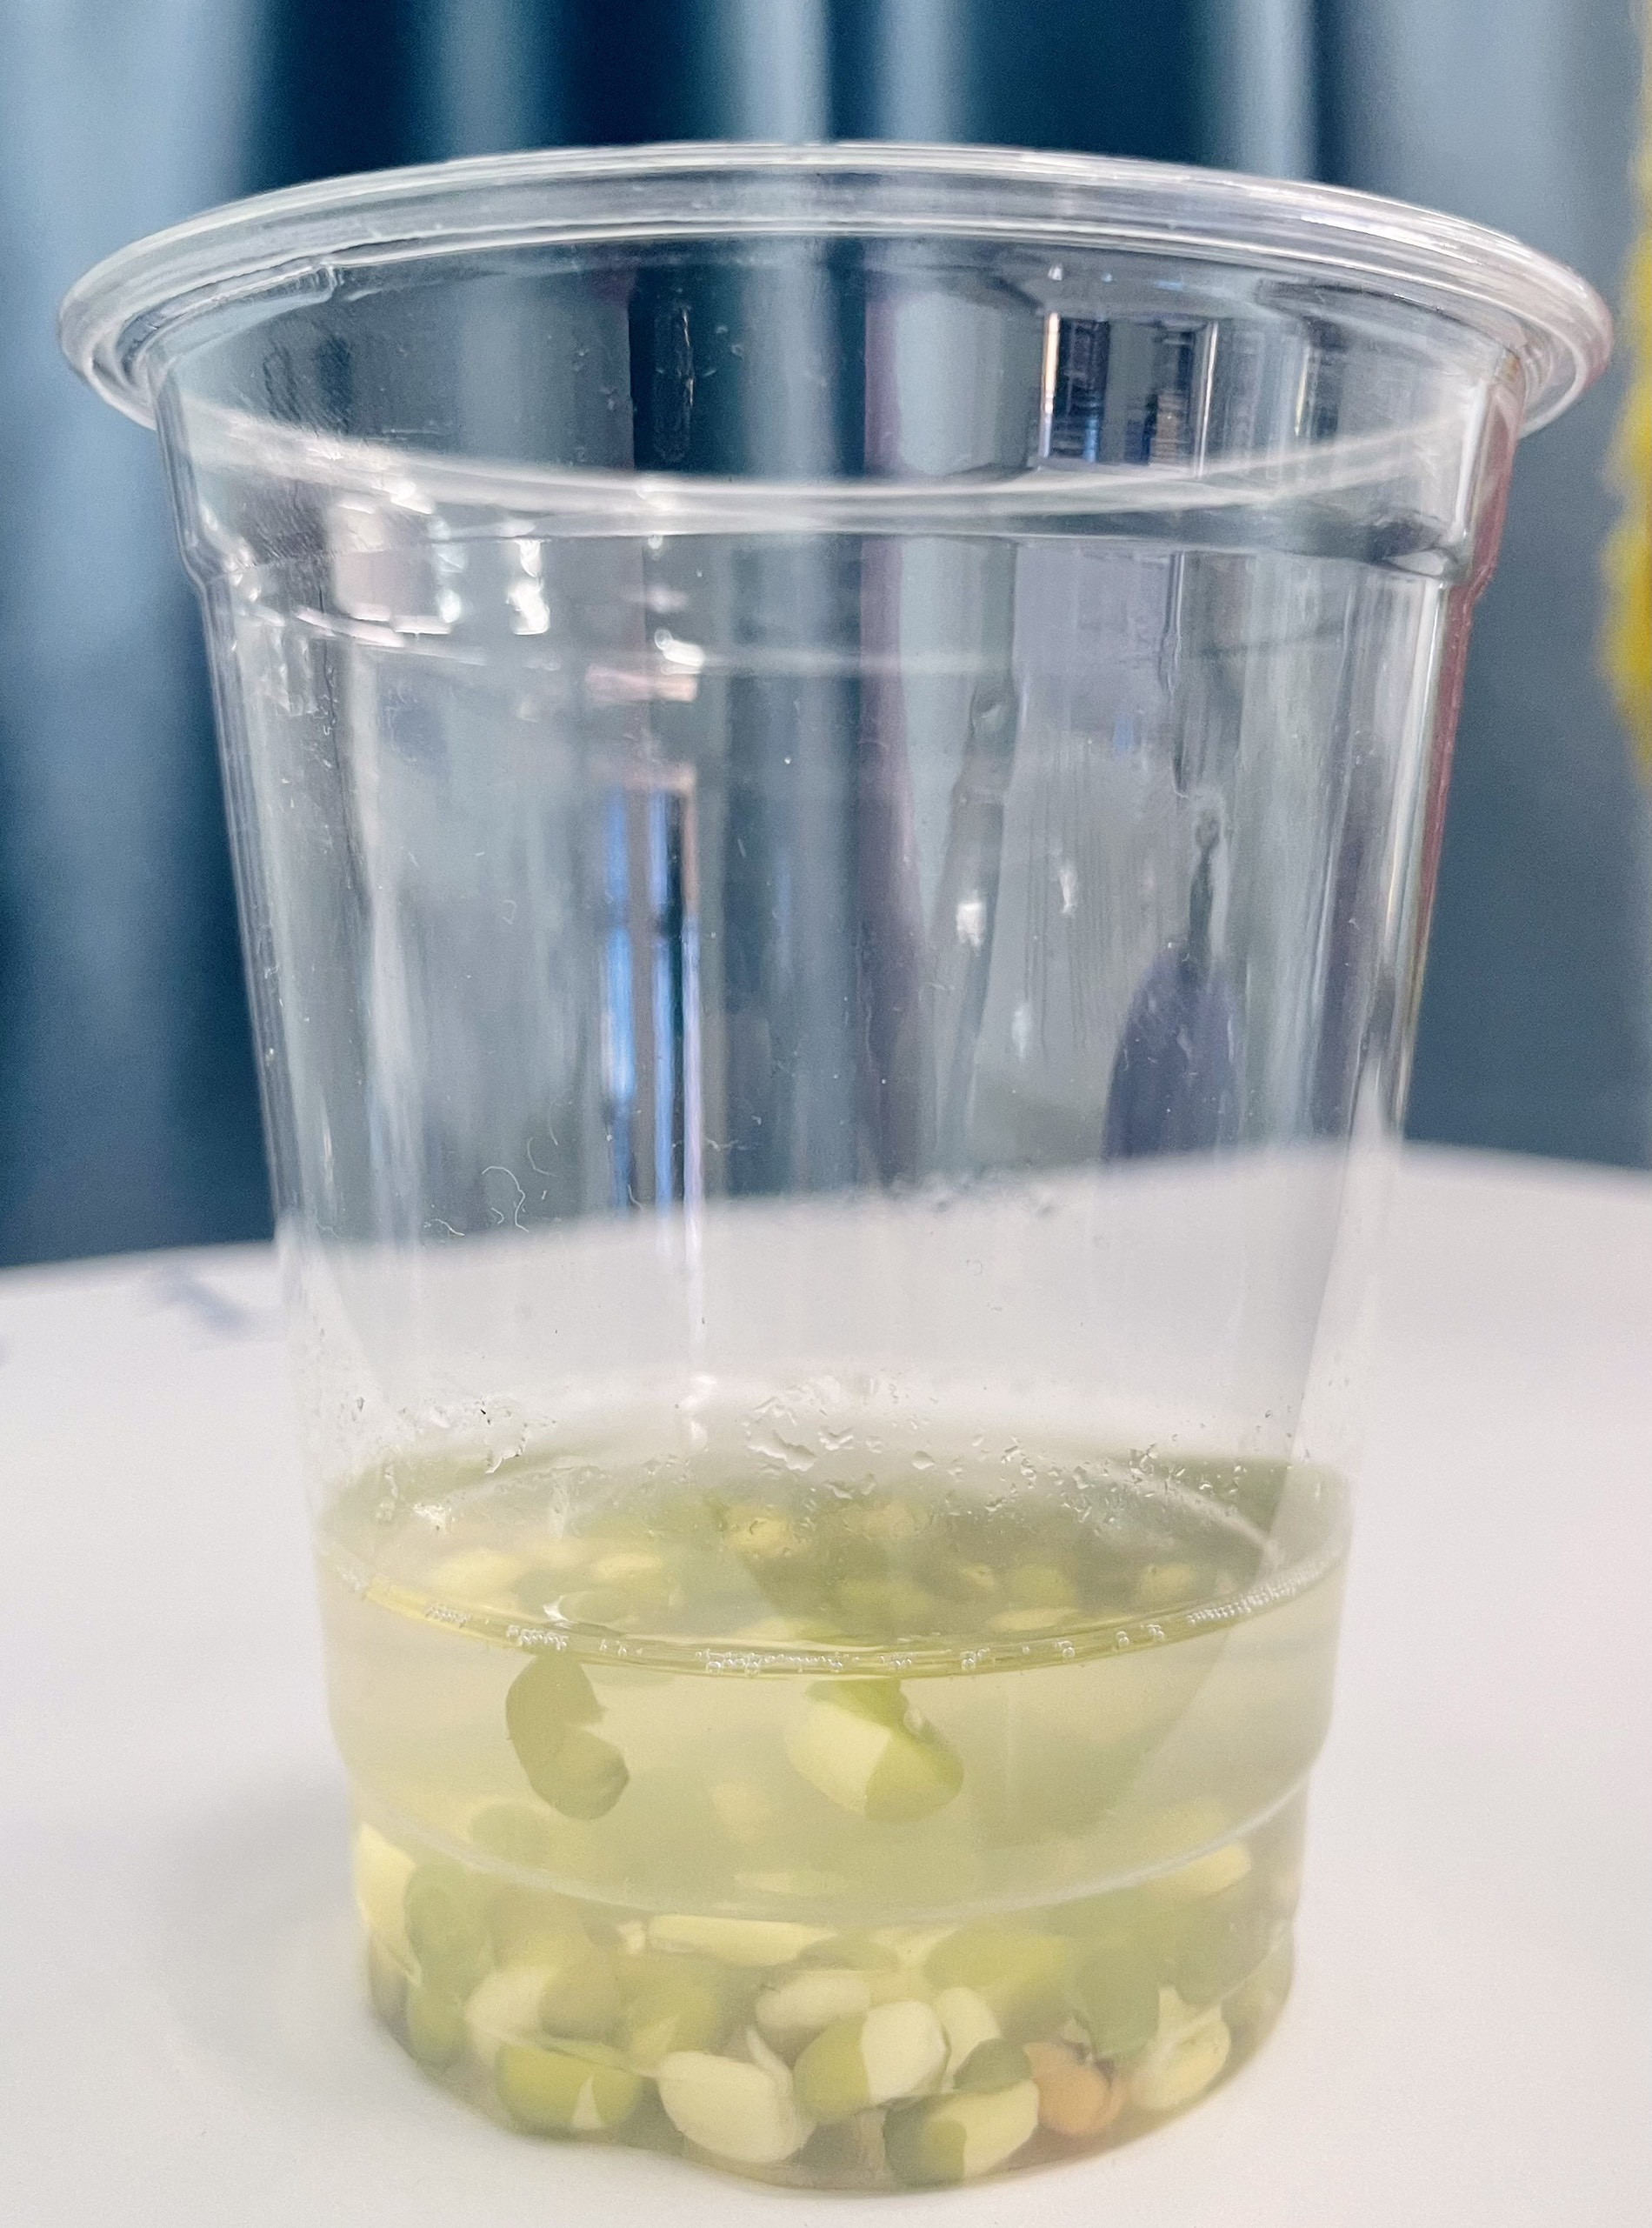
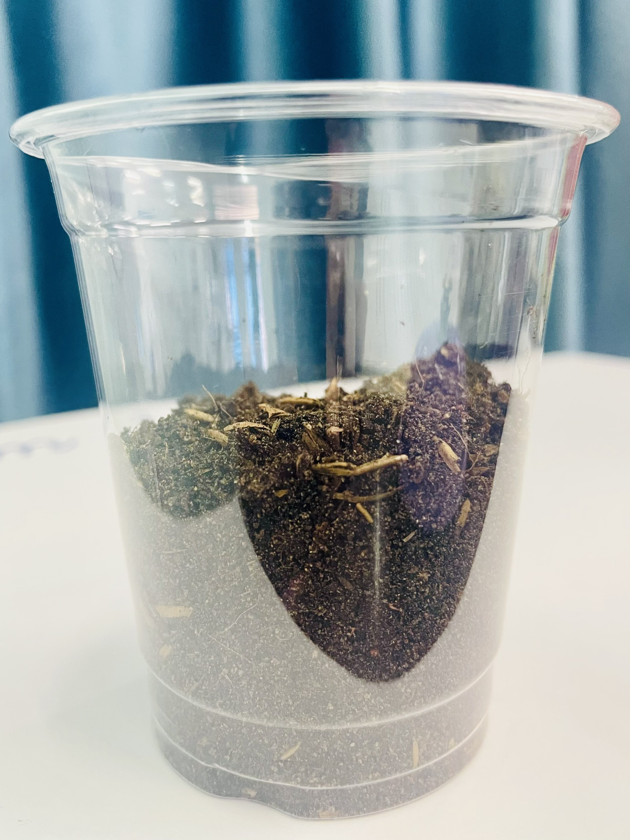
Bài tập số 1: Nêu những “Điều kiện để hạt nảy mầm” bằng cách thực hiện thí nghiệm sau:
Cốc 1
Cốc 2
Cốc 3

Slide 11
Phiếu bài tập số 1:Nêu những “Điều kiện để hạt nảy mầm” bằng cách hoàn thành vào bảng sau:
www.helixcor.com
Số thứ tự | Nội dung
1
2
3
Hạt giống tốt (chắc, khỏe, không nấm mốc)
Đất tơi xốp
Nhiệt độ thích hợp (không quá nóng, không quá lạnh)

Slide 12
Phiếu bài tập số 2:Nối hình cột A với thông tin cột B
HÌNH (A) |  | THÔNG TIN (B)
Hình 1: |  | A. Xung quanh rễ mầm mọc ra nhiều rễ con.
Hình 2: |  | B. Hạt phình lên vì hút nước. Vỏ hạt nứt để rễ mầm nhú ra cắm xuống đất.
Hình 3: |  | C. Hai lá mầm xòe ra. Chồi mầm lớn dần và sinh ra các lá mới.
 |  | D. Hai lá mầm teo dần rồi rụng xuống. Cây con bắt đầu đâm chồi, rễ mọc nhiều hơn.
Hình 4:
Hình 5: |  | E. Sau vài ngày, rễ mầm mọc nhiều hơn nữa, thân mầm lớn lên, dài ra và chui lên khỏi mặt đất.

Slide 14
Phiếu bài tập số 2:Nối hình cột A với thông tin cột B
HÌNH (A) |  | THÔNG TIN (B)
Hình 1: |  | A. Xung quanh rễ mầm mọc ra nhiều rễ con.
Hình 2: |  | B. Hạt phình lên vì hút nước. Vỏ hạt nứt để rễ mầm nhú ra cắm xuống đất.
Hình 3: |  | C. Hai lá mầm xòe ra. Chồi mầm lớn dần và sinh ra các lá mới.
 |  | D. Hai lá mầm teo dần rồi rụng xuống. Cây con bắt đầu đâm chồi, rễ mọc nhiều hơn.
Hình 4:
Hình 5: |  | E. Sau vài ngày, rễ mầm mọc nhiều hơn nữa, thân mầm lớn lên, dài ra và chui lên khỏi mặt đất.

Slide 16
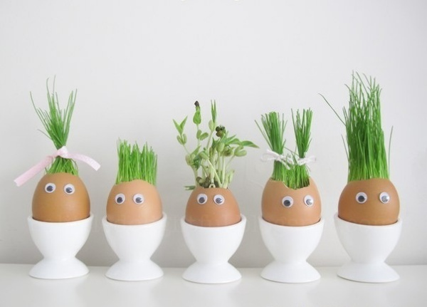
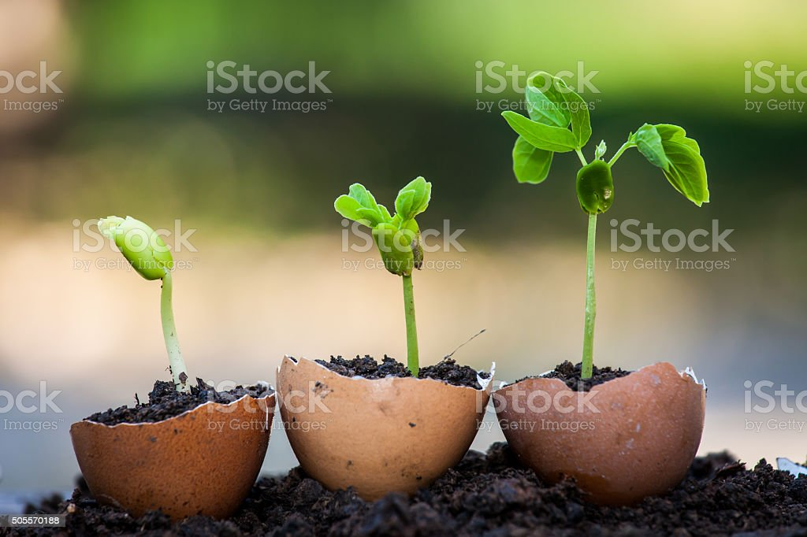
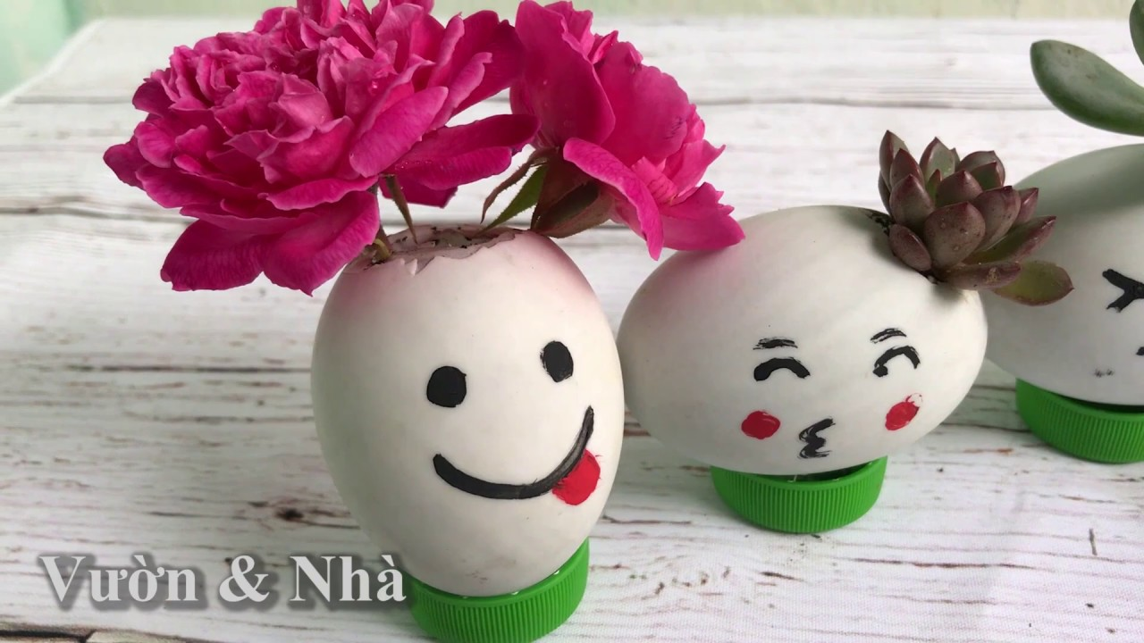
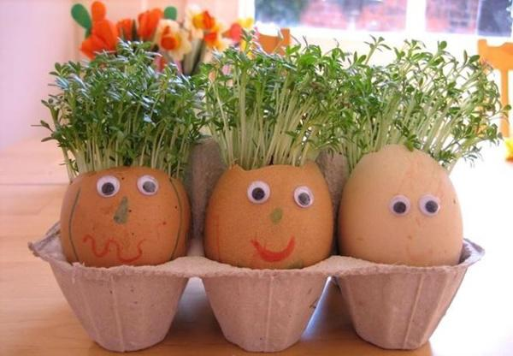
www.helixcor.com

Slide 17
Các bước trồng cây trong vỏ trứng
Bước 1: Xúc đất vào vỏ trứng
Bước 2: Cho hạt giống vào vỏ trứng,
lấp 1 lớp đất mỏng lên hạt
Bước 3: Tưới nước cho hạt
Bước 4: Trang trí vỏ trứng

Slide 18
Thực hành trồng cây
STT | Tiêu chí đánh giá | Mức độ
 |  | Tốt | Đạt | Chưa đạt
1 | Mỗi nhóm hoàn thành hạt được trồng trong vỏ trứng (ít nhất 2 vỏ trứng)
2 | Vỏ trứng được trang trí đẹp mắt
3 | Các sản phẩm được xếp gọn gàng ngăn nắp

Slide 19
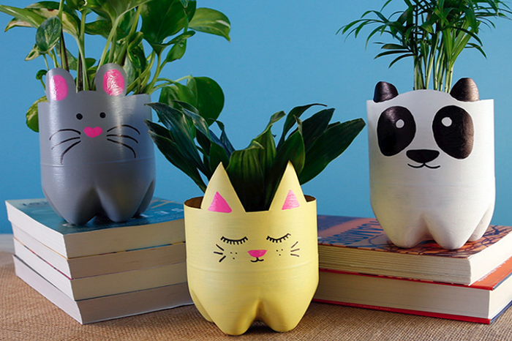
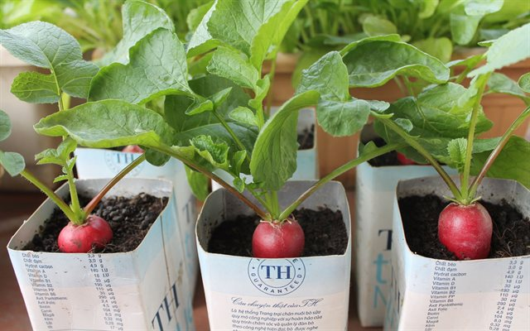
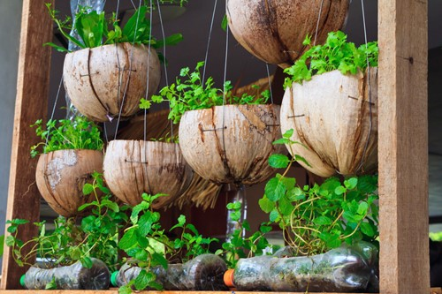
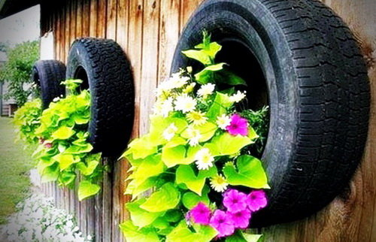

Slide 20
Xin chân thành cảm ơn
quý thầy cô !

